Slide 1
SISTEMAS BASADOS EN CONOCIMIENTOS
Docente
PhD. Nelson Piedra
Sistemas Informáticos y Computación
Universidad Técnica Particular de Loja
nopiedra@utpl.edu.ec
Estudiante
Cristian Macas
Sistemas Informáticos y Computación
Universidad Técnica Particular de Loja
cjmacas@utpl.edu.ec

Slide 2
The Creative Pizza
Propuesta
La idea de crear esta aplicación se basa en contabilizar qué ingredientes son consumidos con mayor frecuencia con lo cual se podría crear promociones en los ingredientes, para ofrecer un servicio de creación de pizzas personalizadas, y con la obtención de estos datos, se podría crear diferentes combos de pizzas, para que luego con la ayuda del razonador poder presentar cuales son los combos recomendados del mes o qué ingredientes están de promoción con lo cual el cliente se verá motivado a optar por alguna.

Slide 3
Uso de Design Thinking para realizar este proceso:
1. Empatizar
Contabilización de ingredientes y pizzas mayormente consumidas
2. Definir
Pizzerías
5. Evaluar
Comprobar si el software creado satisface las necesidades propuestas para la solución.
3. Idear
4. Prototipar
Variedad de pizzas
Promociones
Combos de pizzas
Crear una aplicación para gestión de pizzas y comunicativa
Usuario
The Creative Pizza
Delivery
Pizzería

Slide 4
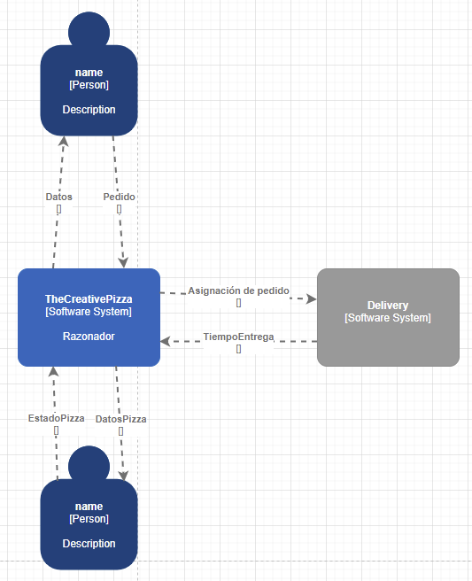
Ideación v.2 + Nivel 1 de C4 modelo.

Slide 5
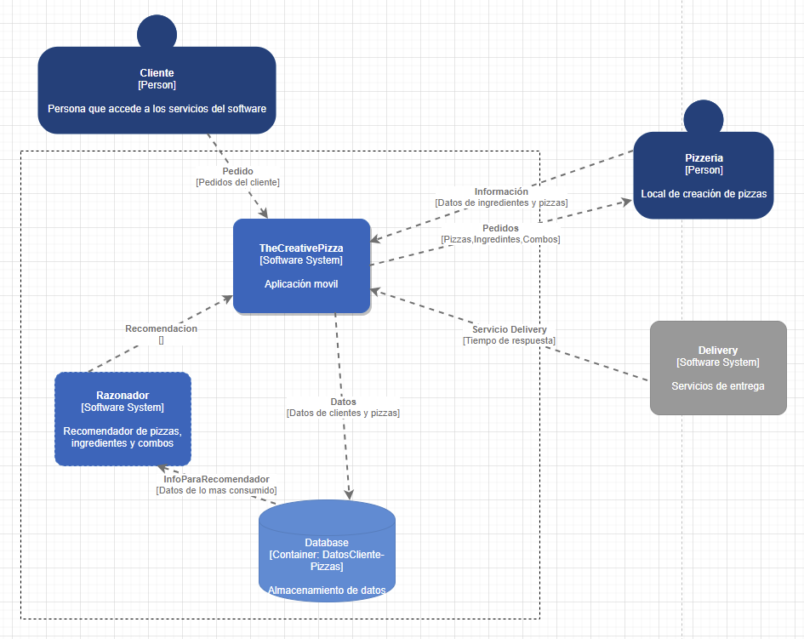
Ideación v.3 + Nivel 2 de C4 model + OWL Final

Slide 6
Gracias

